Slide 1
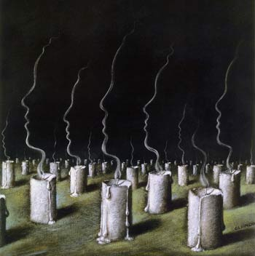
«Суицидальное поведение: характеристика, причины, профилактика»
Подготовила:
социальный педагог
МБОУ «Верхопенская средняя
общеобразовательная школа
им. М.Р. Абросимова»
Стадник Алина Владимировна

Slide 2
Нет того, чего мы хотим.
Есть то, к чему мы можем приспособиться.
М. Жванецкий

Slide 3
В период депрессии в силу тягостного состояния, подавление инстинкта самосохранения, невыносимой душевной боли могут возникнуть мысли о самоубийстве, суицидальные мысли, которые обычно свидетельствуют о тяжести депрессии.
Самоубийство встречается в 15% случаев нераспознанных расстройств настроения и наиболее часто встречается спустя 4-5 лет после начала заболевания. При наличии суицидальных мыслей у больного возникает жгучее желание жестоко наказать себя. В ряде случаев возникает мысль о какой-то бредовой убежденности больного в бессмысленности своего существования.
Для профилактики самоубийств важное значение имеет выяснение состояния эмоционально-волевой сферы человека, его психическое отношение к предстоящему суициду.

Slide 4
Психосоциальное неблагополучие ребенка проявляется наиболее четко в его эмоциональной сфере. Дети становятся агрессивными или робкими. Факторами риска оказывающими травмирующее действие на психику могут быть психическое и физическое развитие, стресс, инвалидность, отрыв от дома и т.п.

Slide 5
Самоуби́йство, суици́д (от лат. sui caedere — убивать себя) — целенаправленное лишение себя жизни, как правило, добровольное (хотя бывают и случаи вынужденного самоубийства) и самостоятельное. Чрезвычайно сложный этический вопрос представляет в этом смысле эвтаназия.
Суицид - это осознанный акт ухода из жизни под воздействием острых психотравмирующих ситуаций, когда собственная жизнь теряет для человека смысл.
Суицидальное поведение – это проявление суицидальной активности – мысли, намерения, высказывания, угрозы, попытки, покушения.

Slide 6
Демонстративное поведение
Аффективное суицидальное поведение
Истинное суицидальное поведение
Типы суицидального поведения

Slide 7
Проявление суицида
внешнее
попытка самоубийства, завершенный суицид, демонстративное поведение
Внутреннее
мысли, фантазии на тему смерти, продумывание средств и способов суицидов, замысел

Slide 8
Личностные особенности суицидов
1
Конфликт между возможностями и желаниями
2
Отказ от поиска решений для выхода из сложных ситуаций
3
7
4
5
6
Эмоциональная нестабильность
Низкий уровень самоконтроля
Импульсивность
Повышенная внушаемость
Недостаточный жизненный опыт
8
9
Слабовыраженный интерес к жизни
Агрессия на себя
10
Изменение в режиме дня и принятия пищи
11
Раздача личных вещей
12
Генеральная уборка

Slide 9
Общие признаки суицидов
Письма и разговоры прощального характера
Понижение настроения
Хроническая усталость
Ухудшение памяти
Разговор о смерти
Снижение работоспособности
Социальная самоизоляция
Потеря интереса к различным видам деятельности

Slide 10
Причины суицидов
Смерть близкого человека
Развод родителей
Физическое, сексуальное насилие,
Непринятие в среде сверстников
Неразделенная любовь
Нежеланная беременность
Дефицит внимания
Бестактное поведение педагогов, конфликт с учителями
Жестокое обращение в семье

Slide 11
ДОВЕДЕНИЕ ДО САМОУБИЙСТВА
  Целенаправленная травля, клевета, угрозы, унижения;
  Физические издевательства, изнасилования, побои;
Потеря интереса к жизни, усталость от жизни; потеря смысла жизни;
Религиозный фанатизм (обычно распространённый в сектах), ритуальное самоубийство.
Идеологические (политические, неприятие ценностей социума в целом).
Вынужденное самоубийство (по приговору суда, под угрозой мучительной смерти или расправы с близкими родственниками.
Боязнь наказания (страх осуждения со стороны родных или общества у разоблачённых преступников).
Самоубийство для сохранения чести (харакири).
Подражательное самоубийство (после аналогичных смертей известных личностей или литературных персонажей; см. Эффект Вертера)
Желание начать жизнь заново (для верящих в реинкарнацию).
Влияние одиночного заключения в отдельных случаях

Slide 12
Факторы риска
социальные
Медицинские
Религиозные и культурные факторы

Slide 13
1. Повешение
2. Удушение.
3. Утопление.
4. Падение с высоты (прыжок с высоких зданий, скал, мостов и других возвышений);
5. Химическое воздействие: Поглощение сильной щёлочи или кислоты. При употреблении разъедает внутренние органы. Действует от нескольких минут до нескольких часов. Чрезвычайно болезненный способ.
6.Отравление. В зависимости от препарата действует от нескольких секунд (острое) до нескольких дней;
7.Передозировка снотворного или наркотика.
8.Самоубийство при помощи огнестрельного оружия.
9.Самосожжение.
10.Самоубийство методом доведения себя до физического истощения (голодом или жаждой).
11.Вскрытие кровеносных сосудов (человек умирает от потери крови).
12.Использование технических средств: Прыжок под поезд, под машину и т. д.; Использование электричества; Отключение больным аппаратуры поддержания жизни — пассивная эвтаназия.
13.Убийство дикими или (и) ядовитыми животными .
14.Отравление ядовитыми газами (угарный газ, CO, метан и т. д.)
Разновидности суицидов

Slide 14
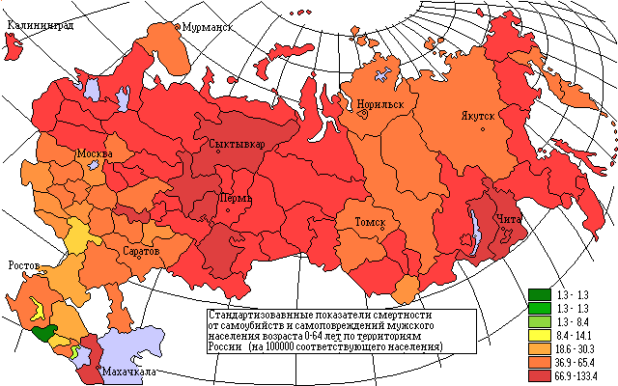
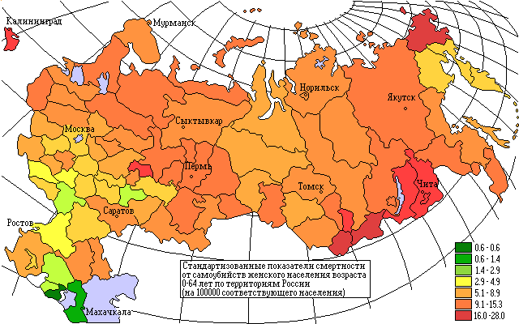
В России за последние 20 лет покончили жизнь самоубийством 830 тысяч человек. За это время уровень самоубийств снизился практически вдвое (с 39.2 - в 1990 до 21.4 - в 2011). В Москве суицидальный показатель составляет 11, в Питере - 18. В некоторых районах России (Волго-Вятском, Западно-Сибирском, Восточно-Сибирском, Дальневосточном, Уральском) этот показатель достигает 65-80, в Корякии - 133, Коми - 110, на Алтае - 102, в Удмуртии — 101 на 100 тыс. населения.
□ Суицидальная карта России имеет следующий вид:
мужчины
женщины

Slide 15
Примерный план по профилактике суицидов
№ п/п | Мероприятия | Класс | Ответственные
1 | Формирование здорового образа жизни |  | Соц. педагог кл. руководитель
2 | Обучение противостоянию |  | психолог
3 | Обучение навыкам самосохранения в различных жизненных ситуациях |  | Соц. педагог кл. руководитель психолог
4 | Профилактика нарушения эмоционального состояния /сказка терапия/ |  | психолог
5 | Тренинги «Познай себя», «Умей сказать- «НЕТ» |  | психолог
6 | Тематические классные часы |  | кл. руководитель

Slide 16
Методы исследования :
1.Диагностическое интервью с семейным анамнезом.
2. Тест Личко “ПДО”. По тесту Личко “ ПДО” определение неустойчивого типа акцентуации или в сочетании его с гипертимным, эмоционально-лабильным, шизоидным, эпилептоидным и истероидным может служить прямым указанием на высокий риск социальной дезадаптации и, вследствие углубления конфликта, риск развития саморазрушающего поведения. Риск социальной дезадаптации и развития саморазрушающего поведения зависит от уровня дисфункции личности :
Акцентуация характера и крайние варианты нормы.
Непсихотические расстройства личности.
Психотические расстройства личности .
Типы саморазрушающего поведения:
Угроза для жизни,
Ущерб для физического здоровья,
Ущерб для духовного и нравственного развития,
Ущерб для будущего социального статуса.
3.Тест фрустрационной толерантности Розенцвейга
4. Тест «определение направленности личности Басса».
5.Тест тревожности Тэммл-Дорки-Амен.

Slide 17
Профилактика суицида
Работа по профилактике суицида в школе должна проводиться не только с учащимися, но и с педагогами и родителями. Такая работа имеет несколько профилактических уровней: общий, первичный, вторичный и третичный.
Задачи общей профилактики суицида: повышение групповой сплоченности детских и педагогического коллективов, оптимизация психологического климата. Они могут быть реализованы в следующих мероприятиях: диагностика ученических и педагогического коллективов с целью уточнения особенностей социально-психологического климата; тренинги сплочения и коммуникативной компетентности в детских коллективах; групповые занятия по профилактике эмоционального выгорания для педагогов; а также другие мероприятия для оптимизации психологического климата (акции, большие психологические игры, конкурсы и пр.).

Slide 18
Первичная профилактика суицида осуществляется в отношении детей и подростков группы риска, имеющих в наличии три и более факторов суицидального риска.
В первую очередь необходимо провести комплекс мероприятий, содействующих повышению компетентности педагогов и родителей в области распознавания маркеров суицидального риска, а также оказать поддержку детям и подросткам, оказавшимся в трудной жизненной ситуации.
В рамках повышения компетентности педагогов и родителей следует разработать для них памятки, в которых будет содержаться информация, как распознать острое кризисное состояние у ребенка и что делать, если ребенок высказывает суицидальные намерения. Для этой же аудитории целесообразно пригласить медиков с лекцией по проблематике депрессии и суицидального риска. По вопросам проблемных взаимоотношений с ребенком для родителей и педагогов должна быть организована консультативная психологическая помощь.

Slide 19
Вторичная профилактика осуществляется с группой учащихся, находящихся в трудной жизненной ситуации и высказывающих суицидальные намерения. То есть работать с теми, кто или косвенно (через записки, дневниковые записи, словесные ключи), или прямо говорит о желании самоубийства. Основная задача — предотвращение суицида. В первую очередь перед педагогом-психологом стоит задача оценки риска самоубийства. Существует три степени риска: незначительный (наличие суицидальных мыслей без определенных планов), средней степени (наличие суицидальных мыслей, наличие плана без сроков реализации), высокий (есть мысли, разработан план, есть сроки реализации и средства для этого). Оценить степень риска педагог-психолог может, используя следующие диагностические методы:
Опросник суицидального риска (ОСР),
Карта риска суицидальности,
Шкала оценки риска суицида (Патерсона),
Шкала безнадежности (Бека).

Slide 20
Третичная профилактика предполагает мероприятия, снижающие последствия и уменьшающие вероятность парасуицида, социальную и психологическую реабилитацию суицидента и его социального окружения.
В первую очередь адресатом этого профилактического уровня становятся дети или подростки, совершившие попытку суицида. Важно серьезно относиться к подобным действиям, так как при условии сохранения источника боли (фрустрации, конфликта и т.п.) подросток может предпринять вторую попытку «бегства» от проблемы.
Наиболее опасным периодом считаются 1–3-я недели после первой попытки. По мнению Д.С. Исаева и К.В. Шерстнева, существуют три главных компонента ближайшего постсуицида:
актуальность конфликта,
степень фиксированности суицидальных тенденций,
отношение к совершенной попытке.
Задача специалистов СППС получить информацию по каждому из компонентов, чтобы предвидеть дальнейшее развитие событий.

Slide 21
формы психопрофилактической работы
1. Организация социальной среды
2. Психопрофилактической работы - информирование
3.Активное обучение социально-важным навыкам
4.Организация деятельности
5.Организация здорового образа жизни
6. Активизация личностных ресурсов
7. Минимизация негативных последствий

Slide 22
Чем я руководствуюсь…
Признание семьи как ведущего института социологизации детей и подростков,
осуществление специальных мер социально-правовой, социально-педагогической,медико-психологической деятельности.
Вера в доброе начало и способности детей.
Уважение достоинств и уникальности каждой личности, ее прав и возможностей.
Психологизация профилактической и охранно-защитной деятельности.
Гибкость и адаптивность воздействия.

Slide 23
Личность школьника: определение и потребности
Личность определяется
Что она знает
Что она ценит
Потенциалы личности
Познавательный потенциал
Морально-нравственный потенциал
Что и как она созидает
С кем и как она общается
Каковы ее эстетические потребности и как она их удовлетворяет
Творческий потенциал
Коммуникативный потенциал
Эстетический потенциал

Slide 24
ВЗАИМОДЕЙСТВИЕ
Созерцательно-познавательное
Активно-преобразующее
Организация деятельности
Познавательная деятельность
Трудовая деятельность
Художественная деятельность
Спортивная деятельность
Общественная деятельность
Ценностно-ориентированная
Деятельность свободного общения

Slide 25
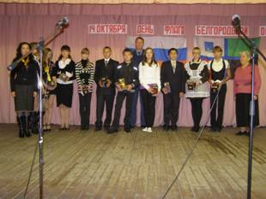
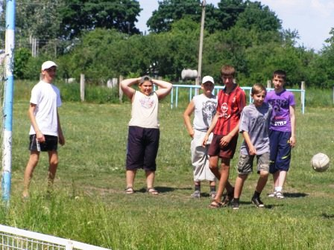
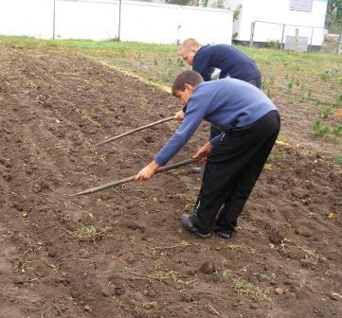
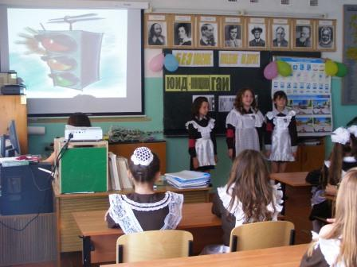
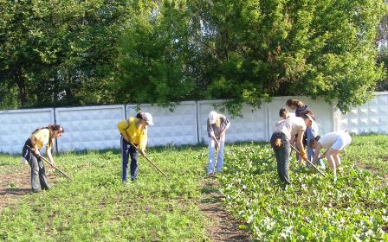
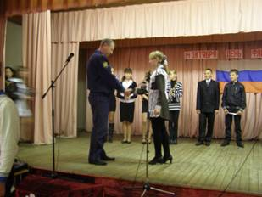
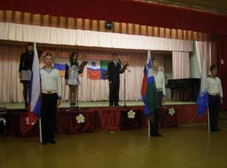
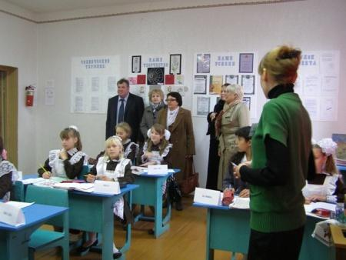
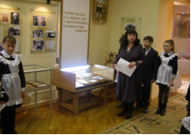

Slide 26
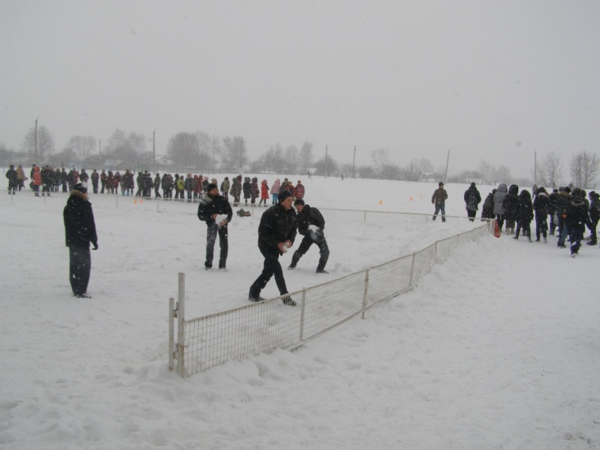
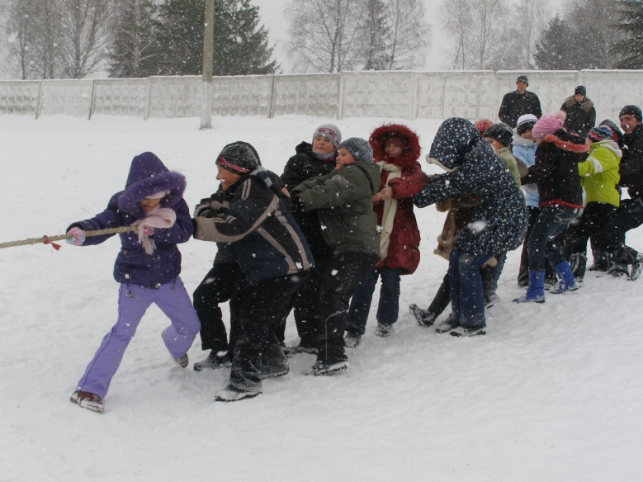
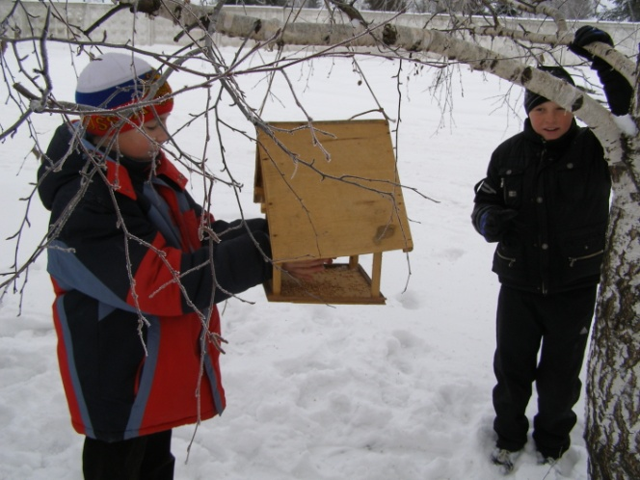
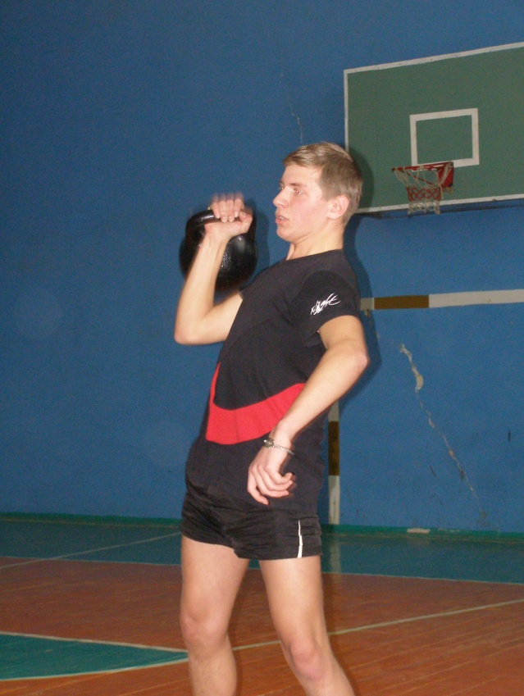
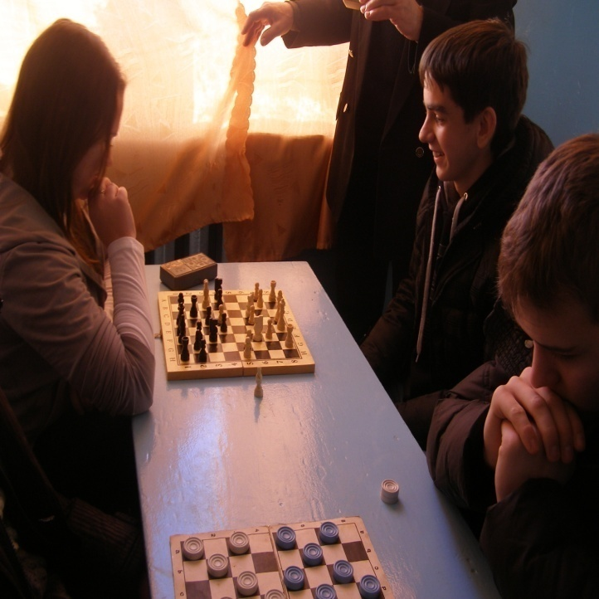
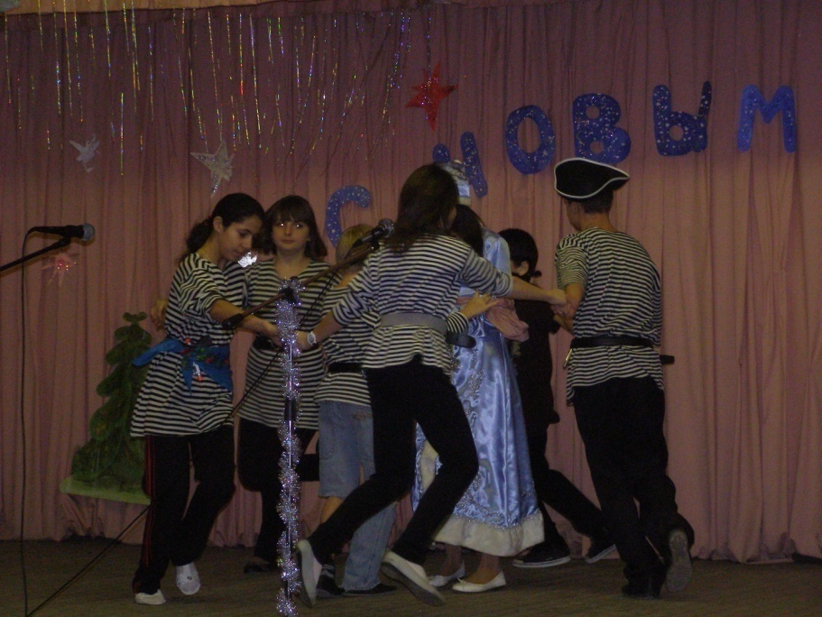

Slide 27
Десять заповедей успешного воспитания
Быть увлеченным.
Быть уравновешенным.
Любить детей.
Быть вежливым.
Быть мудрым.
Быть терпеливым.
Быть добрым.
Уважать ученика.
Быть оптимистом.
Быть дисциплинированным.

Slide 28
рефлексия
На листе бумаги обведите свою ладошку.
Каждый палец – это какая-то позиция, по которой необходимо высказать свое мнение
большой – для меня это важно и интересно …
указательный - я получил конкретные рекомендации…
средний - мне было трудно (не понравилось)…
безымянный – моя оценка психологической атмосферы…
мизинец - для меня было недостаточно…

Slide 29
СПАСИБО ЗА ВНИИМАНИЕ

